Slide 1
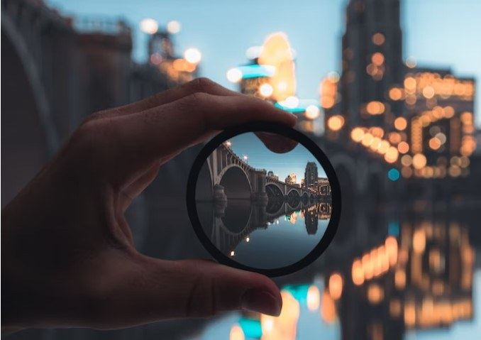
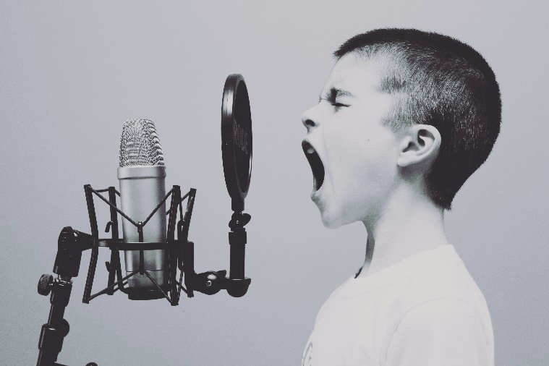
ΦΥΣΙΚΗ ΕΙΚΟΝΑΣ
&
ΗΧΟΥ
ΚΑΛΗ ΑΚΑΔΗΜΑΪΚΗ ΧΡΟΝΙΑ
Μ. ΚΑΡΑΓΙΑΝΝΗ
email επικοινωνίας: mkaragianni@uniwa.gr

Slide 2
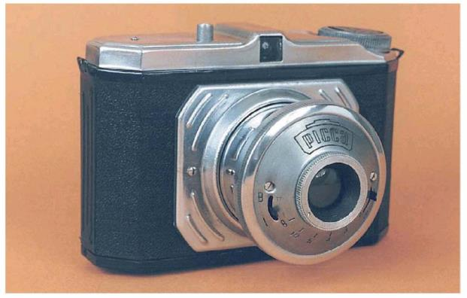
Φωτογραφική Μηχανή Made in Greece (1954)
filonohpontou.files.wordpress.com
H PICCA είναι η μοναδική σύγχρονη φωτογραφική μηχανή που κατασκευάστηκε στην Ελλάδα. Ο Δημήτρης Πικόπουλος έφτιαξε 400 περίπου τέτοιες μηχανές που κυκλοφόρησαν το 1954.

Slide 3
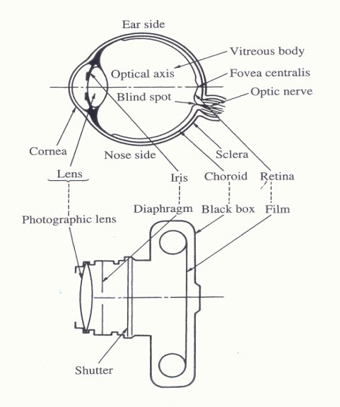
Ανθρώπινος Οφθαλμός Κάμερα

Slide 4
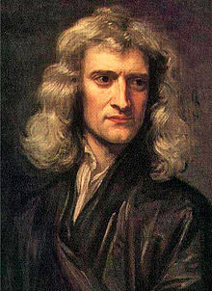
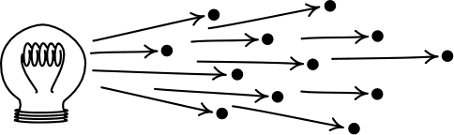
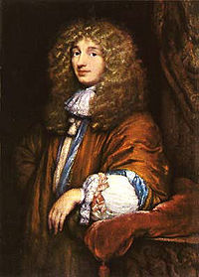
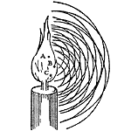
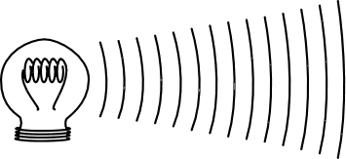
Isaac Newton (1669): σωματίδια
ΘΕΩΡΙΕΣ ΓΙΑ ΤΟ ΦΩΣ
ερμηνεύει: ευθύγραμμη διάδοση, ανάλυση λευκού φωτός, ανάκλαση, θλάση κατά τη διάθλαση
Αποτυχία: μείωση ταχύτητας σε πυκνό μέσο, συμβολή, περίθλαση
pitt.edu
Christian Huygens (1678): κύματα
“GodfreyKneller-IsaacNewton-1689” από Soerfm διαθέσιμο ως κοινό κτήμα
ερμηνεύει: ανάκλαση, διάθλαση, συμβολή, περίθλαση, πόλωση
Αποτυχία: πειραματική επιβεβαίωση ύπαρξης αιθέρα
pitt.edu
“Christiaan Huygens-painting” από Kristaga διαθέσιμο ως κοινό κτήμα

Slide 5
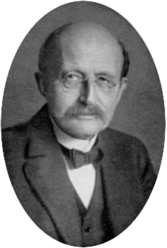
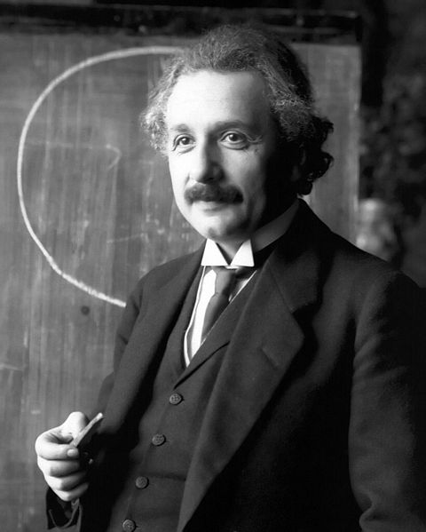
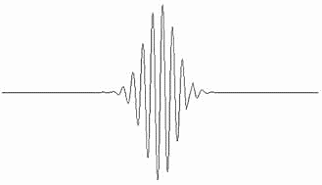
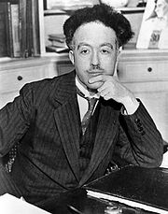
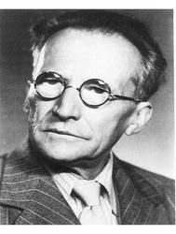
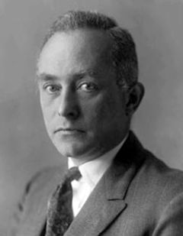
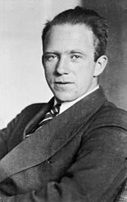
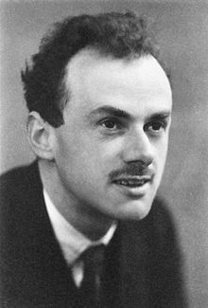
M. Planck – A. Einstein
εκπομπή - απορρόφηση φωτός ασυνεχής - ενεργειακά «πακέτα» (quanta) = φωτόνια
ενέργεια φωτονίου:
E = hν
h = 6.63 x 10⁻³⁴ Joule sec, σταθερά Planck
“Max Planck” από Beao διαθέσιμο με άδεια CC BY-SA 3.0
“Einstein 1921 portrait2” από Quibik διαθέσιμο ως κοινό κτήμα
Δυαδική φύση φωτός
W. Heisenberg
P. Dirac
σωμάτιο:
φωτοηλεκτρικό
Compton
κύμα:
συμβολή
περίθλαση
πόλωση
L. de Broglie
E. Schrodinger
M. Born

Slide 6
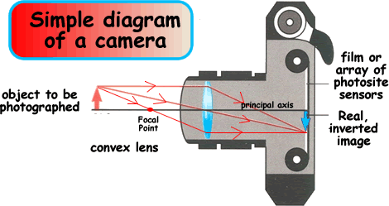
Αρχή λειτουργίας φωτογραφικής μηχανής
ψηφιακός αισθητήρας ή film
Φωτεινό αντικείμενο
Είδωλο
(πραγματικό & αντεστραμμένο)
φωτογραφικός φακός
https://www.cyberphysics.co.uk/topics/light/camera.htm

Slide 7
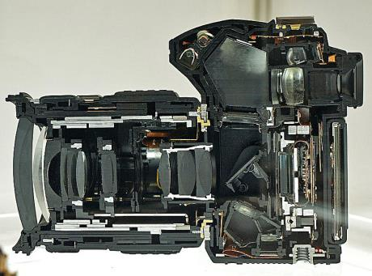
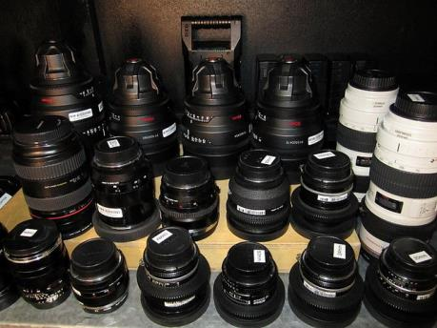
Φωτογραφικός Φακός
“E-30-Cutmodel” από Hanabi123 διαθέσιμο με άδεια CC BY-SA 3.0
“Lenses” από Bob Bekian διαθέσιμο με άδεια CC BY-SA 2.0

Slide 8
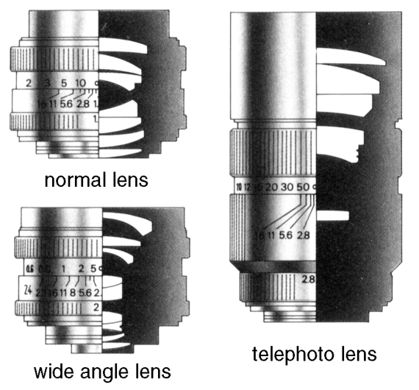
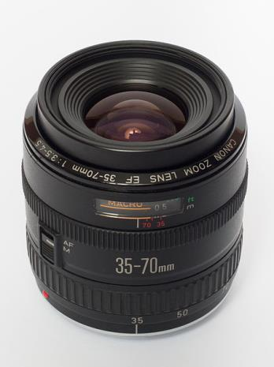
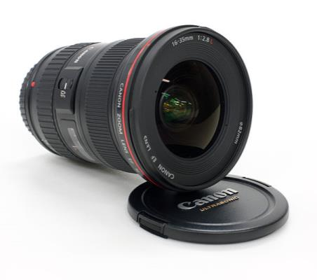
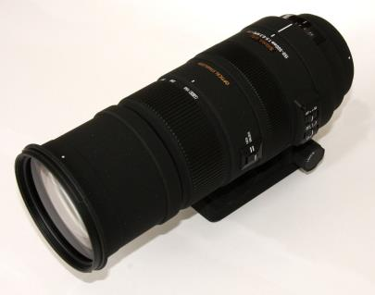
ZOOM Ευρυγώνιος Τηλεφακός
“Canon Zoom Lens EF 35-70mm 1to3.5-4.5” από Tobias "ToMar" Maier διαθέσιμο με άδεια CC BY-SA 3.0
“Canon EF 16-35mm F2.8L USM ultra wide angle lens” από Jacopo Werther διαθέσιμο με άδεια CC BY 2.0
“Sigma 150-500 APO HSM” από Yerpo Maier διαθέσιμο με άδεια CC BY-SA 3.0

Slide 9
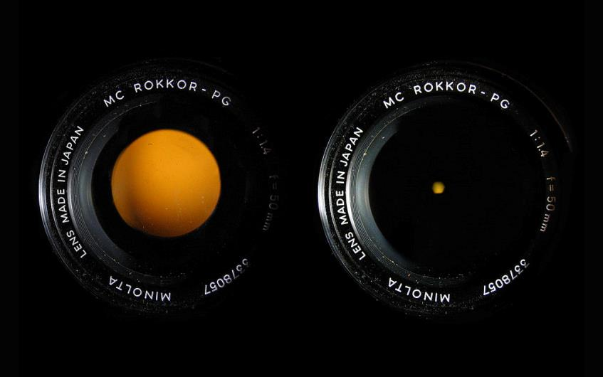
Διάφραγμα φωτογραφικού φακού
“16 minolta 50mm” από Leonrw διαθέσιμο με άδεια CC BY 3.0

Slide 10
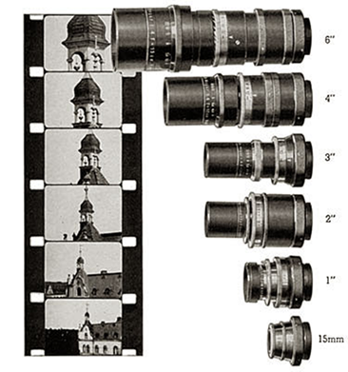
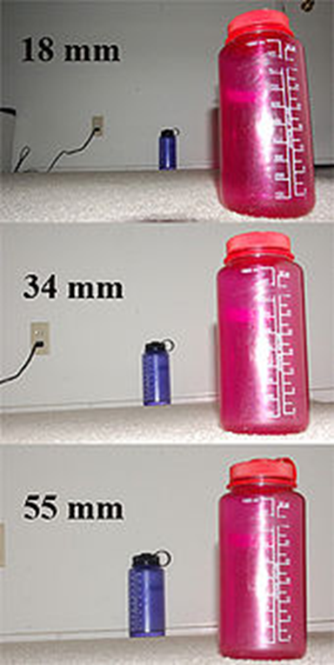
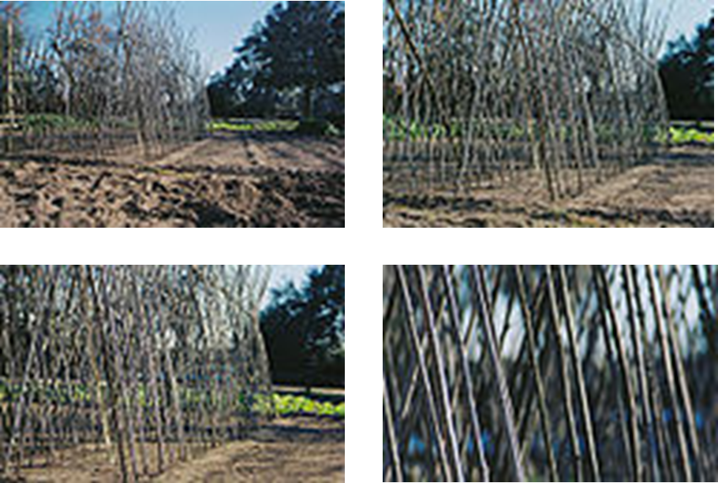
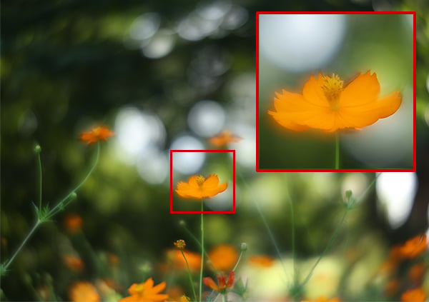
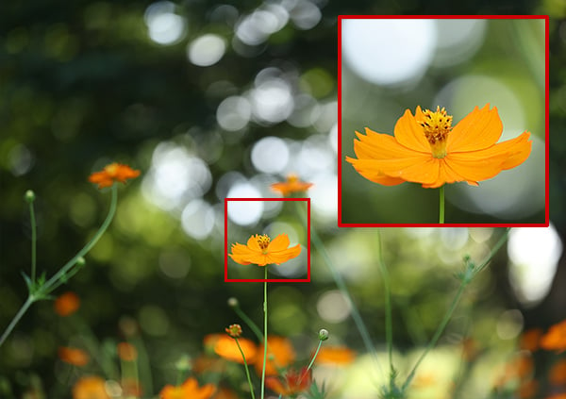
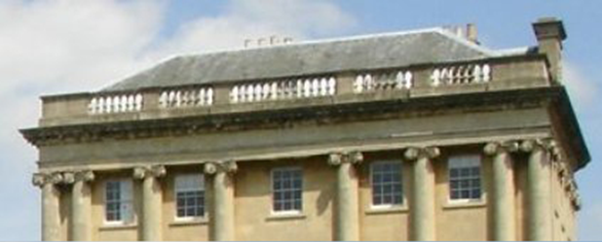

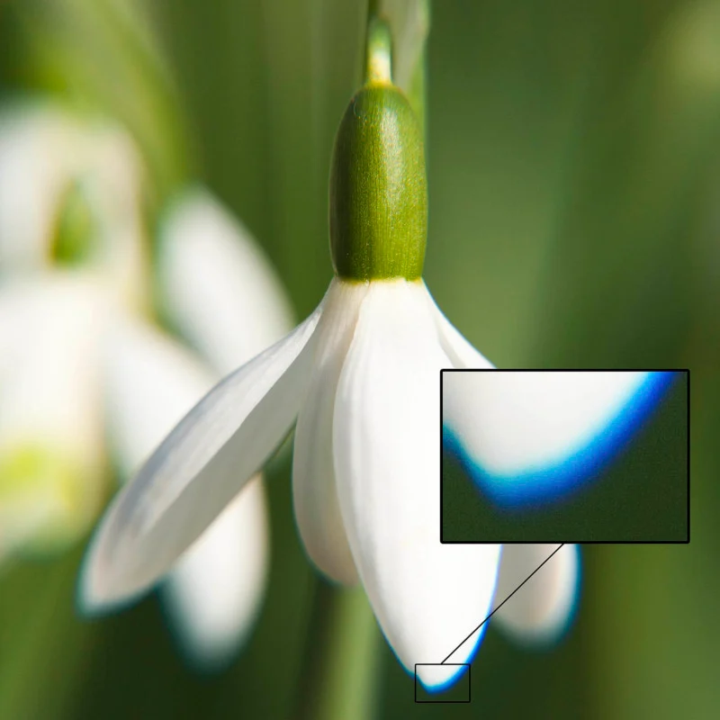
ΦΑΚΟΙ : σχηματισμός ειδώλου -Μέτρηση εστιακής απόστασης -Μεγέθυνση -Σύνθετες οπτικές διατάξεις
Σφάλματα φακών - σφαιρικό
Σφάλματα φακών - χρωματικό

Slide 11
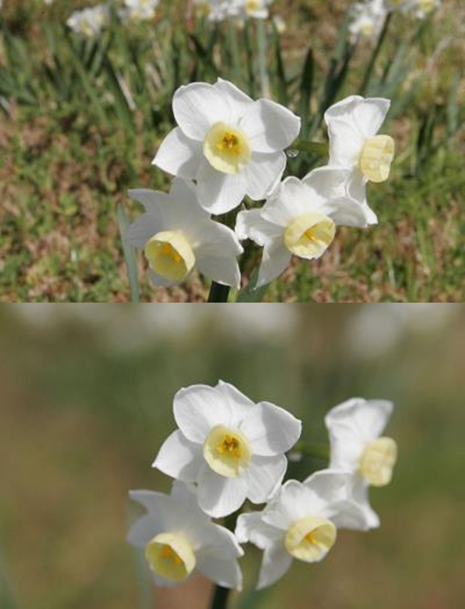
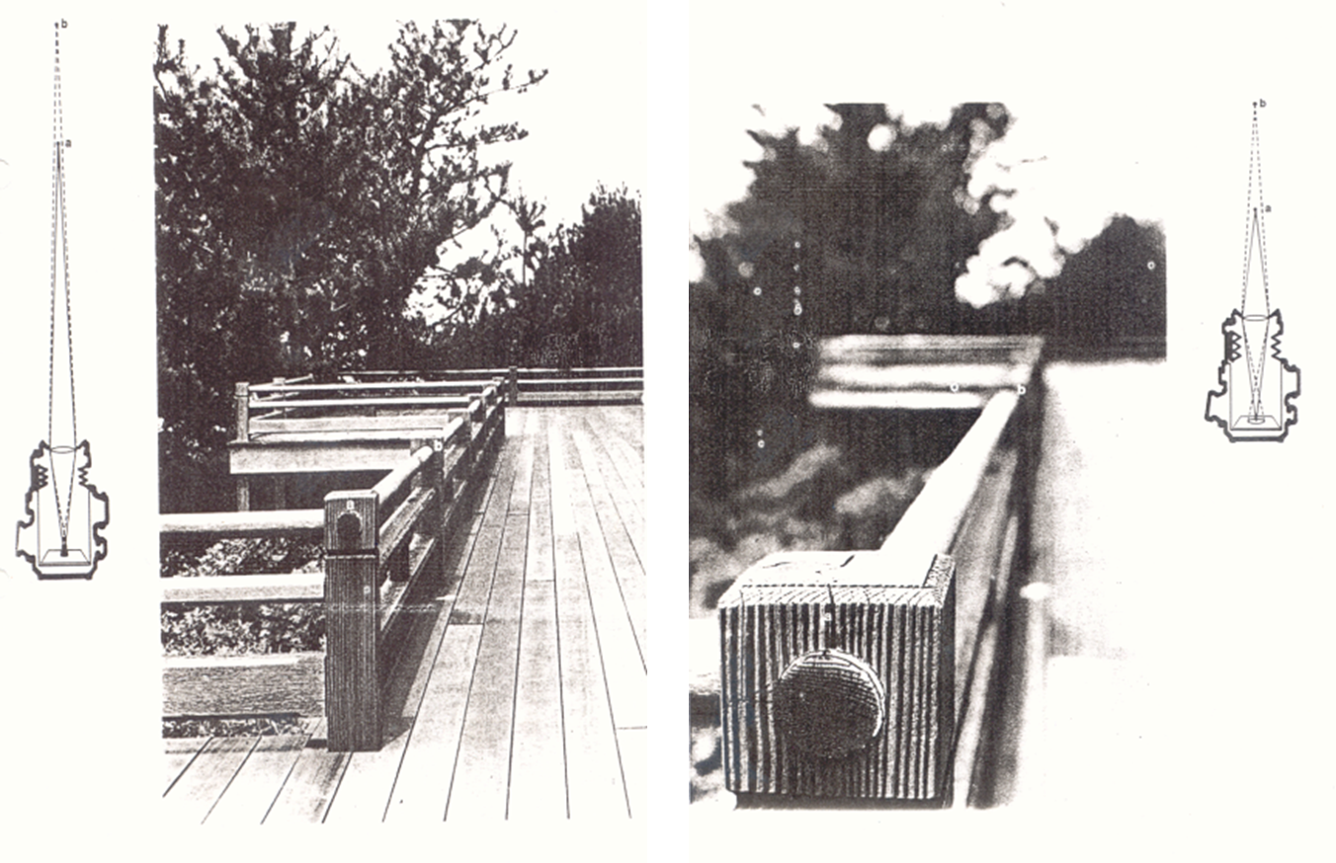
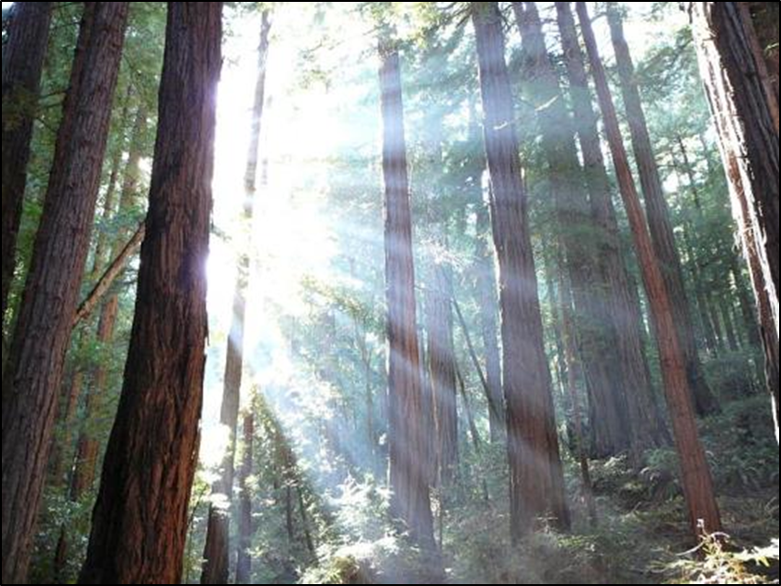
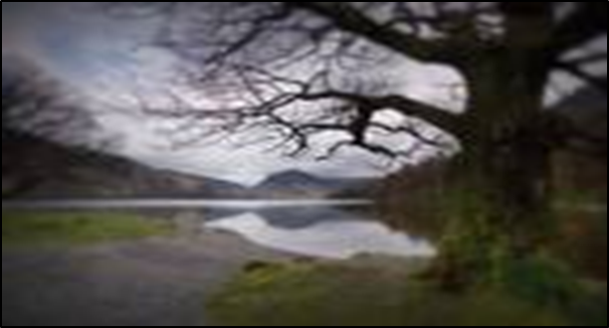
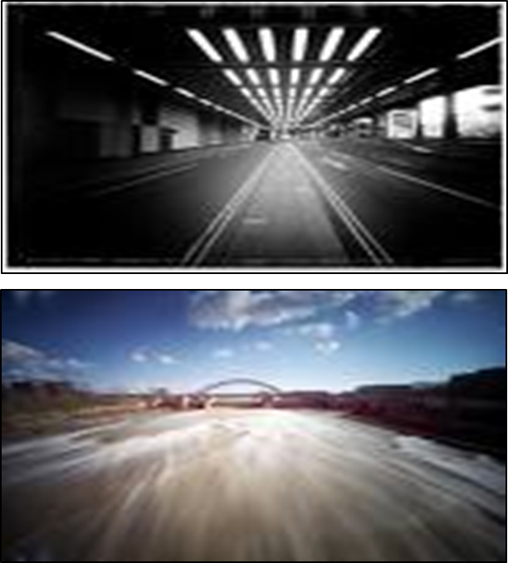
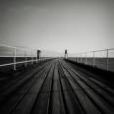
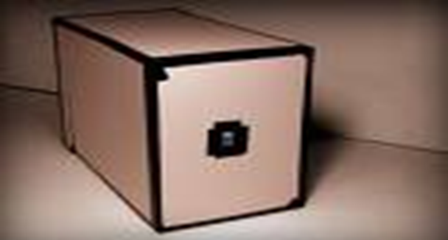
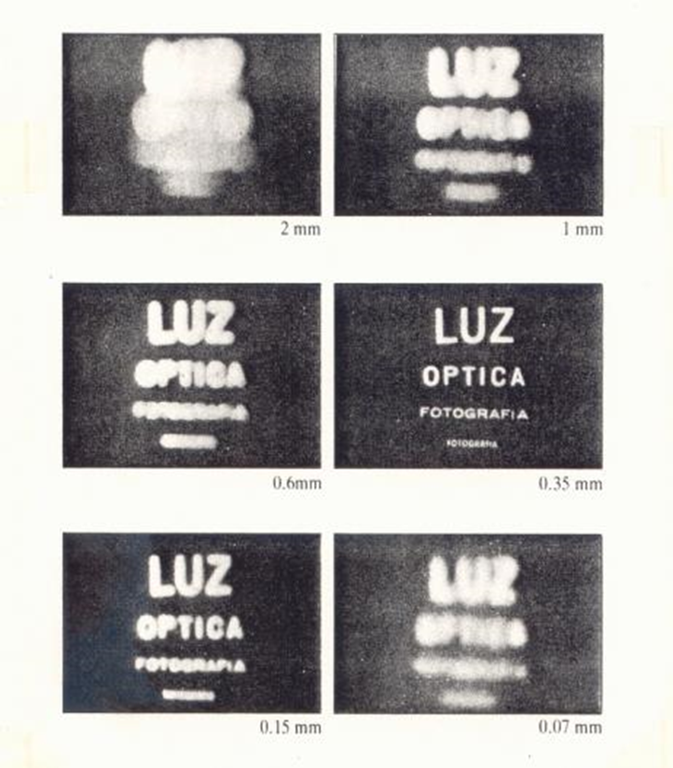
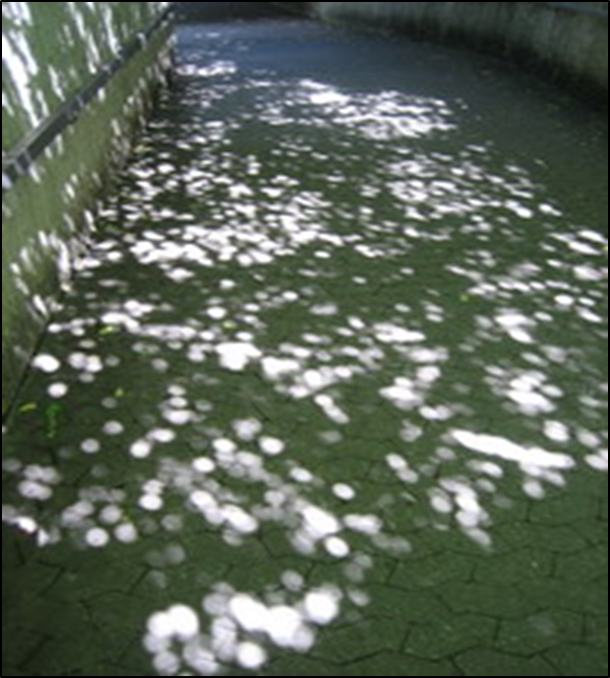
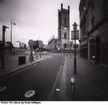
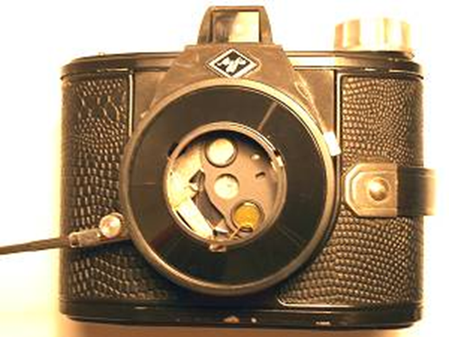
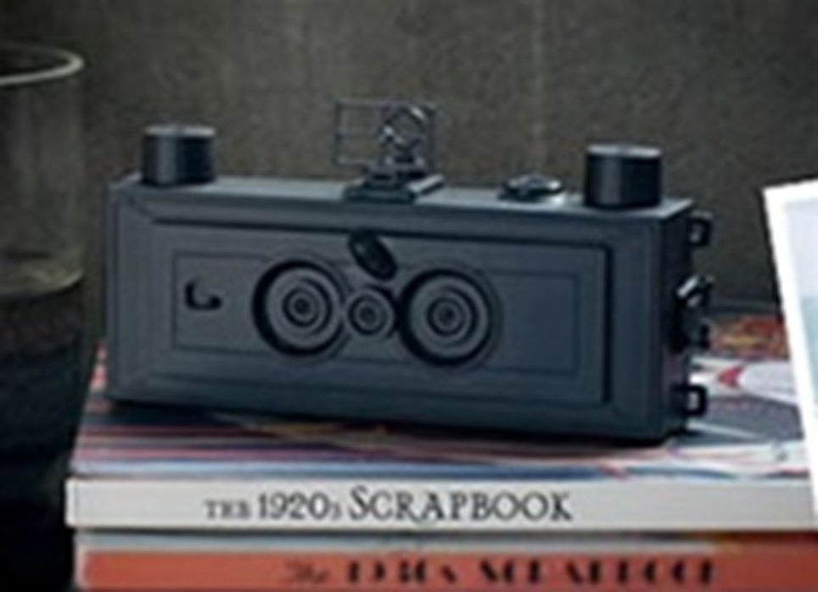
Φωτογραφική Μηχανή : Αρχή λειτουργίας, διακριτά μέρη, Εστίαση, Διάφραγμα, φωτεινότητα ειδώλου, Βάθος πεδίου
Διάχυση ηλιακών ακτίνων -Pinhole

Slide 12
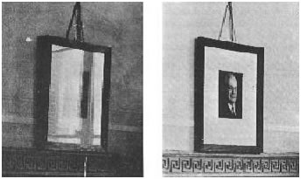
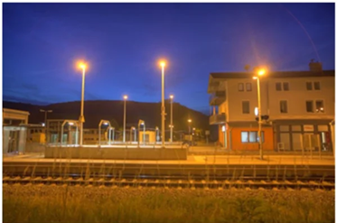
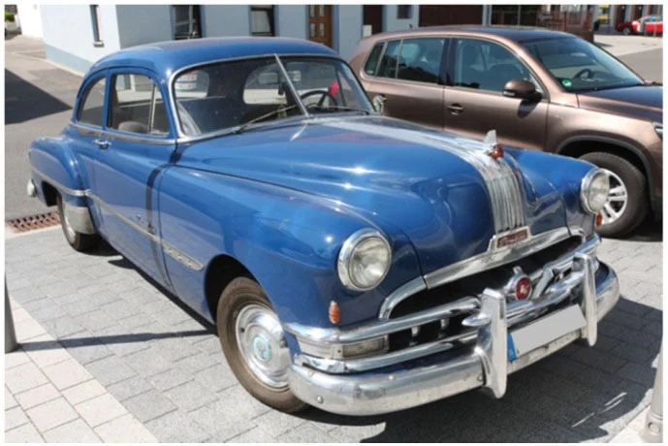
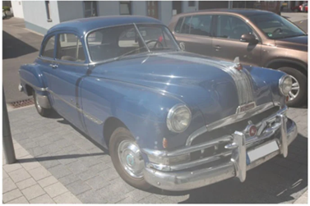
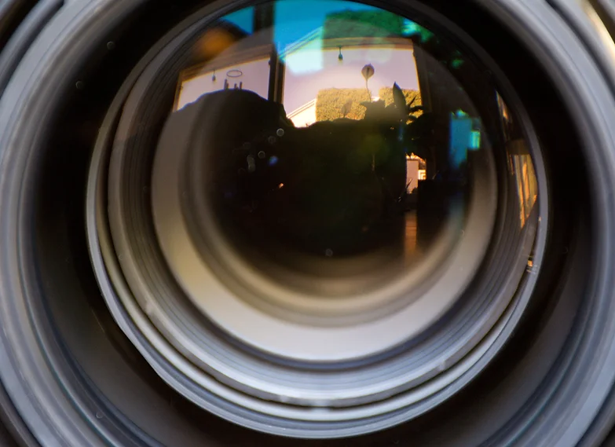

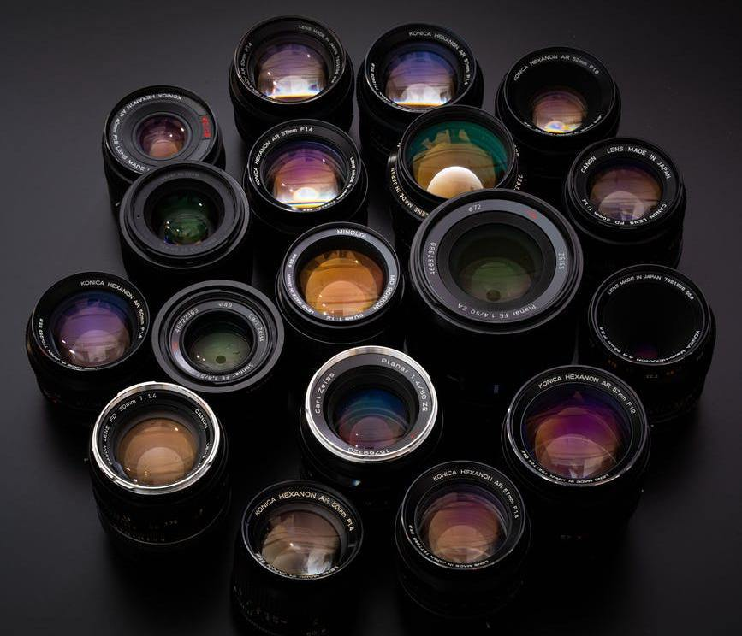
Πόλωση (νόμος Malus): πολωτικά φίλτρα
Συμβολή φωτός, αντιανακλαστικές επιστρώσεις φακών, Αρχή λειτουργίας, χρώματα από συμβολή

Slide 13






Φωτοηλεκτρικό φαινόμενο, Ψηφιακός αισθητήρας
Φωτιστικά Σώματα - Φωτομετρία (ισοφωτισμός, πολική κατανομή φωτοβολίας)

Slide 14

Μηχανισμοί αλληλεπίδρασης
Διέλευση
Ανάκλαση
Διάθλαση
Περίθλαση
Απορρόφηση
Σκέδαση
μεταφορά ενέργειας από το προσπίπτον φωτεινό κύμα στα σωματίδια του υλικού και ακολούθως επανεκπομπή μέρους αυτής της ενέργειας
“OPTICS”, Hecht – Zajac, 1973
weeklysciencequiz.blogspot.gr

Slide 15




ΣΚΕΔΑΣΗ & ΔΙΑΣΤΑΣΕΙΣ ΣΩΜΑΤΙΔΙΩΝ
BELORIZKY Elie (July 16, 2019), The colours of the sky, https://www.encyclopedie-environnement.org/en/air-en/colours-sky/.
το ηλιακό φως σκεδάζεται προς όλες τις κατευθύνσεις – εντονότερα τα μικρά λ (μπλε)

Slide 16



ΑΠΟΡΡΟΦΗΣΗ
ΔΙΑΦΑΝΗ – ΗΜΙΔΙΑΦΑΝΗ – ΑΔΙΑΦΑΝΗ
Διαφάνεια – Αδιαφάνεια εξαρτάται από:
https://blogs.sch.gr/vilikar/2023/03/02/2-diafani-imidiafani-kai-adiafani-somata/
υλικό:
ηλεκτρονική δομή –προσμίξεις – πάχος
μήκος κύματος λ
υπέρυθρο (IR)
ακτίνες- x

Slide 17

ΑΝΑΚΛΑΣΗ – ΔΙΑΘΛΑΣΗ
https://www.sciencephoto.com/contributor/xxx/

Slide 18



Η ταχύτητα c διάδοσης Η/Μ ακτινοβολίας εξαρτάται από: ιδιότητες μέσου, f
c₀ στο κενό: έχει την ίδια τιμή c₀ = 3 x 10⁸ m/sec για όλες τις συχνότητες f
$v$σε υλικό μέσο: $v=λ∙f < c_{0}$
$c_{0}$ $≥v$
(Απόλυτος) δείκτης διάθλασης
n = $\frac{c_{0}}{v}$
$n$ $≥$ 1

Slide 19



ΑΝΑΚΛΑΣΗ – ΔΙΑΘΛΑΣΗ
ΑΟ, ΟΒ, ΝΝ΄, ΔΟ βρίσκονται όλες
στο ίδιο επίπεδο πρόσπτωσης π
Ανάκλαση : α = β
https://fphoto.photoshelter.com/image/I0000nFZpKs7dW1g
Copyright:© 1974 George Resch - Fundamental Photographs
Διάθλαση : νόμος Snell : $\frac{ημδ}{ημα}=\frac{n_{1}}{n_{2}}$
n₁∙ ημα = n₂ ∙ ημδ

Slide 20

ΔΙΑΔΟΣΗ ΦΩΤΟΣ ΑΠΟ ΤΟ ΟΠΤΙΚΟ ΜΕΣΟ (1) ΣΤΟ ΟΠΤΙΚΟ ΜΕΣΟ (2)
(i) αραιότερο → πυκνότερο
(ii) αραιότερο → πυκνότερο
(iii) κάθετη πρόσπτωση
π
π
π
(n₁ > n₂)
n₁<n₂ ⇒ δ<α
n₁>n₂ ⇒ δ>α
α=0° ⇒ δ=0°

Slide 21


ΟΛΙΚΗ ΑΝΑΚΛΑΣΗ – ΟΡΙΚΗ ΓΩΝΙΑ
δ=
n₂ = $\frac{1}{\text{ημα}\text{ορ}}$
α_{ορ}

Slide 22
ΘΕΜΑΤΟΛΟΓΙΑ ΦΥΣΙΚΗΣ ΕΙΚΟΝΑΣ & ΗΧΟΥ (ΦΕΗ)
Φως : Θεωρίες, Φαινόμενα ανάκλασης, διάχυσης, διάθλασης
Πρίσμα : Ανάλυση φωτός, Δείκτης διάθλασης υλικών, ουράνιο τόξο
Κάτοπτρα, Φακοί, πορείες ακτίνων, σχηματισμός ειδώλου. Σύνθετες οπτικές διατάξεις
Σφάλματα φακών : Σφαιρικότητας, Χρωματικό, προέλευση, αντιμετώπιση.
Φωτογραφική Μηχανή : Αρχή λειτουργίας, διακριτά μέρη
Εστίαση, Σκόπευση, Φωτοφράκτης, Διάφραγμα
Κατηγορίες Φωτογραφικών φακών, σχέση εστιακής απόστασης – γωνία οράσεως
Βάθος πεδίου φωτογράφισης, σχέσεις υπολογισμού
Εγκάρσια, διαμήκη μεγέθυνση σε είδωλα από φακό. Συντρέχουσες ευθείες, συνθήκη Scheimflug.
Ορατό φάσμα, Εικόνες από φαινόμενα ατμοσφαιρικής Οπτικής : περιγραφή, ερμηνεία.
Ήχος, Στοιχεία ακουστικής
Χαρακτηριστικά ήχου, Ταχύτητα, συχνότητα, Ένταση ήχου, υπολογισμοί dB σε στούντιο
Χαρακτηριστικά ανθρώπινης ομιλίας, ακοής. Απορρόφηση ήχου.

Slide 23

ΠΡΟΤΕΙΝΟΜΕΝΑ ΒΙΒΛΙΑ ΣΤΗΝ ΠΛΑΤΦΟΡΜΑ ΕΥΔΟΞΟΣ

Slide 24


Slide 25


Slide 26


Slide 27


Slide 28


Slide 29


Slide 30


Slide 31

Τα εκτυπώνετε και τα φέρνετε στο εργαστήριο στην αντίστοιχη άσκηση

Slide 32


Slide 33
Προϋποθέσεις για Επιτυχή ολοκλήρωση της εργαστηριακής άσκησης:
1
2
3
Φυσική παρουσία
γραπτός βαθμός ≥5
προφορικός βαθμός ≥5
χιλιοστομετρικό χαρτί (μιλιμετρέ)
χάρακα διαφανή
σετ από καμπυλόγραμμα
μολύβι, γόμα
scientific calculator
Απαραίτητος εξοπλισμός :
Διάρκεια Εργαστηρίου : 2 ώρες στις οποίες πραγματοποιούνται:
Εκτέλεση άσκησης σύμφωνα με τις οδηγίες του φυλλαδίου και του επιβλέποντα – λήψη μετρήσεων και καταχώρηση πειραματικών δεδομένων.
Επεξεργασία δεδομένων – συμπλήρωση φύλλου έργου.
Προφορική εξέταση από τον επιβλέποντα καθηγητή.

Slide 34
ΠΡΟΣΕΛΕΥΣΗ
Μέγιστη ανεκτή καθυστέρηση άφιξης 15’.
Καθυστέρηση > 15’ →ΔΕΝ ΕΠΙΤΡΕΠΕΤΑΙ ΝΑ ΑΣΚΗΘΕΙΤΕ ↔ΧΡΕΩΝΕΣΤΕ ΜΕ ΑΠΟΥΣΙΑ
ΠΡΟΕΤΟΙΜΑΣΙΑ
Πριν την προσέλευση στο εργαστήριο, πρέπει να είστε κατάλληλα προετοιμασμένοι για την Άσκηση που θα εκτελέσετε, δηλαδή πρέπει να:
έχετε μελετήσει το κείμενο του Φυλλαδίου και τις σχετικές αναφορές
έχετε μελετήσει τις αντίστοιχες ερωτήσεις που συμπεριλαμβάνονται στο τέλος κάθε Φυλλαδίου
έχετε εκτυπώσει το φύλλο έργου που τελικά θα παραδώσετε στο τέλος του διώρου.
ΠΡΟΣΟΧΗ!!!
ΧΩΡΊΣ ΦΎΛΛΟ ΈΡΓΟΥ ΔΕΝ ΕΠΙΤΡΕΠΕΤΑΙ ΝΑ ΑΣΚΗΘΕΙΤΕ↔ ΧΡΕΩΝΕΣΤΕ ΜΕ ΑΠΟΥΣΙΑ
προφορική εξέταση
γραπτή εργασία

